Slide 1
ELECTRONIC COMMERCE

Slide 2
THUYẾT TRÌNH
TÌM HIỂU VỀ TIKI
CHỦ ĐỀ:
LỚP L01 – NHÓM 6
Ngày 01 Tháng 03 Năm 2022

Slide 3
THÀNH VIÊN THUYẾT TRÌNH
NGUYỄN THÁI LINH
1913949
NGUYỄN NGÔ GIA BẢO 1912677
NGUYỄN THIÊN BẢO 1912683
LÊ TRUNG HIẾU 1913334
QUANG CHẤN VĨ
1915961
VŨ HUY HOÀNG
1913464
TRỊNH DUY HƯNG
1913652

Slide 4
NỘI DUNG CHÍNH
Mô hình kinh doanh của Tiki
Quá trình xây dựng nền tảng của Tiki
Phân tích thiết kế Website của Tiki
1
3
5
2
4
6
Lịch sự hình thành và phát triển của Tiki
Thế mạnh và lợi nhuận của Tiki
Mô hình vận hành của Tiki

Slide 5




Context
Content
Community
Connection
Communication
Commerce
Customization
nguyên tắc 7C trong
thương mại điện tử

Slide 6


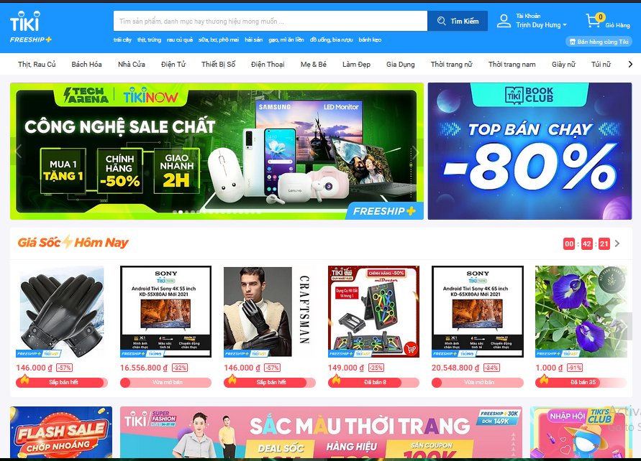
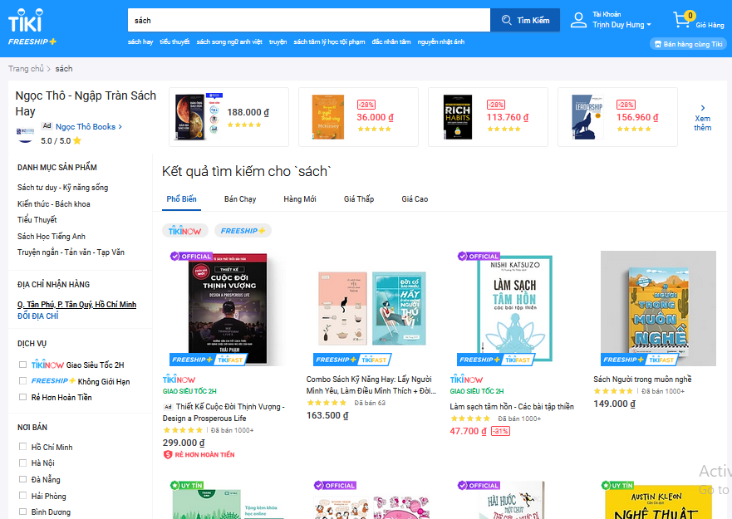
C1 – CONTEXT (CẤU TRÚC TRANG WEB)

Slide 7

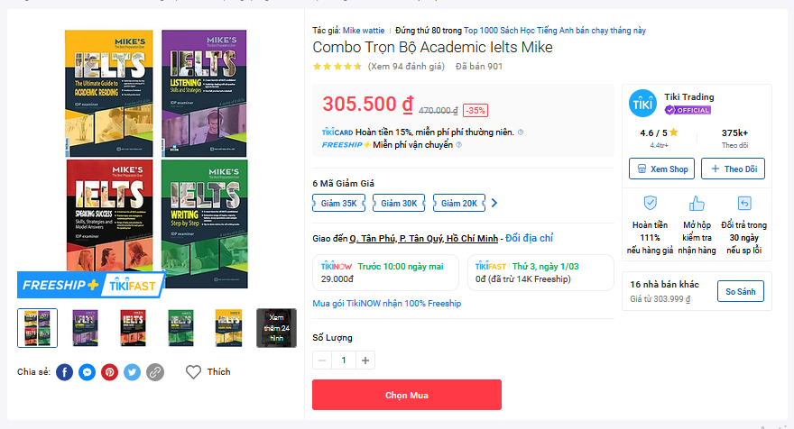
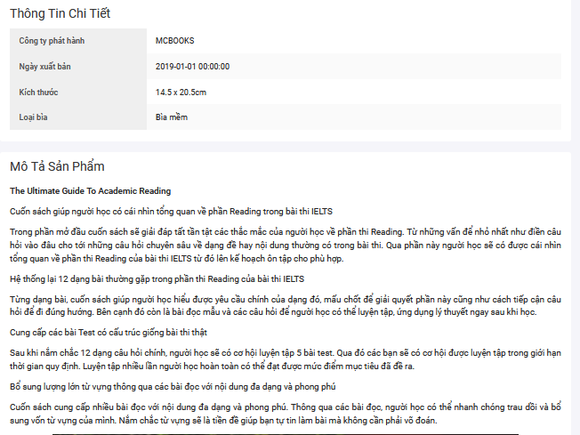
C1 – CONTEXT (CẤU TRÚC TRANG WEB)

Slide 8

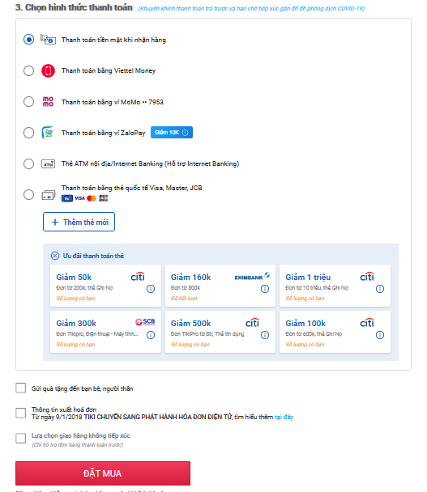
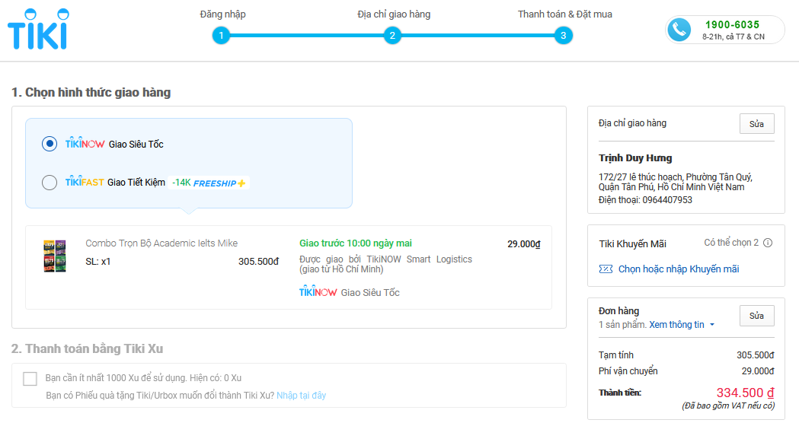
C1 – CONTEXT (CẤU TRÚC TRANG WEB)

Slide 9
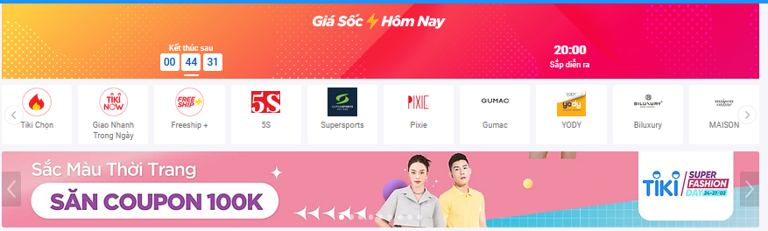
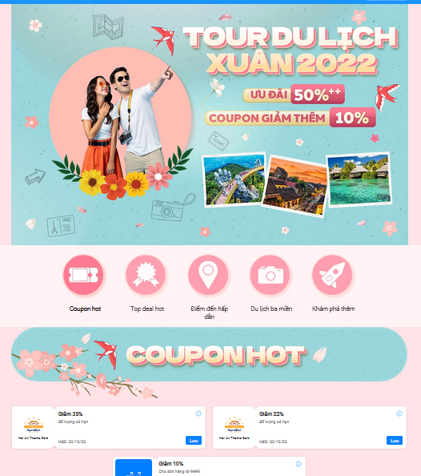
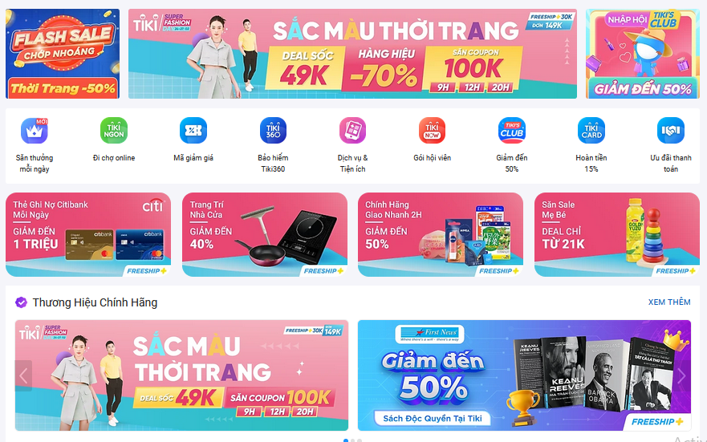
C2 – CONTENT (NỘI DUNG)

Slide 10
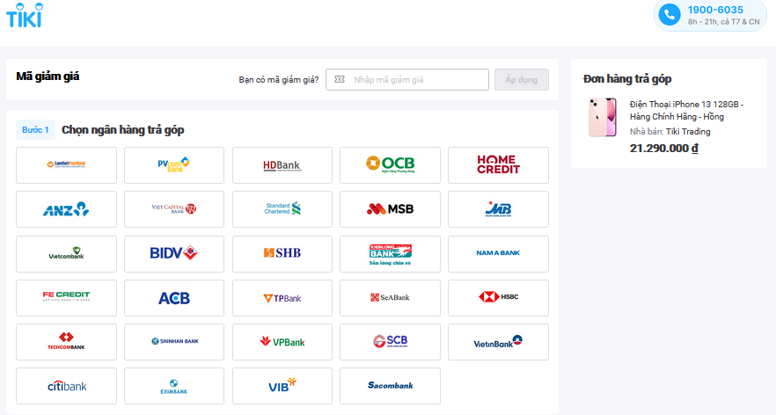
C3 – COMMERCE (HỖ TRỢ BÁN HÀNG)

Slide 11
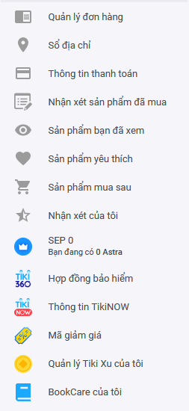
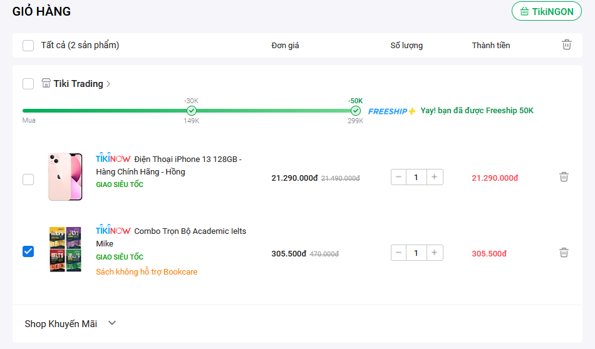
C3 – COMMERCE (HỖ TRỢ BÁN HÀNG)

Slide 12
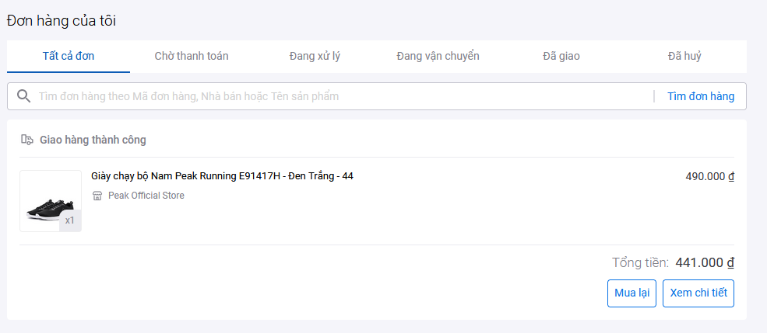
C3 – COMMERCE (HỖ TRỢ BÁN HÀNG)

Slide 13
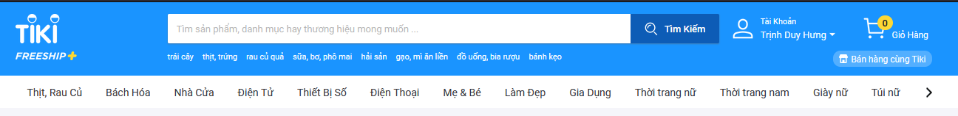
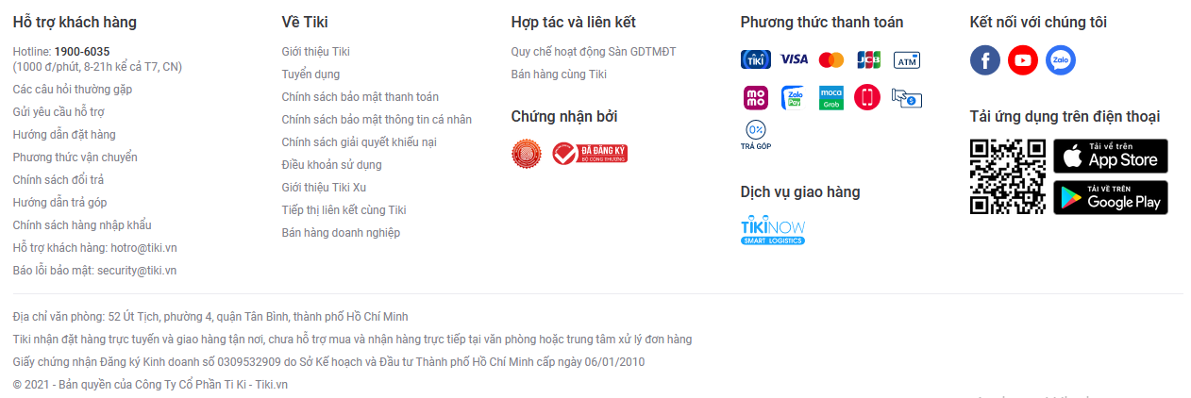
C4 – CONNECTION (THIẾT LẬP KẾT NỐI)

Slide 14
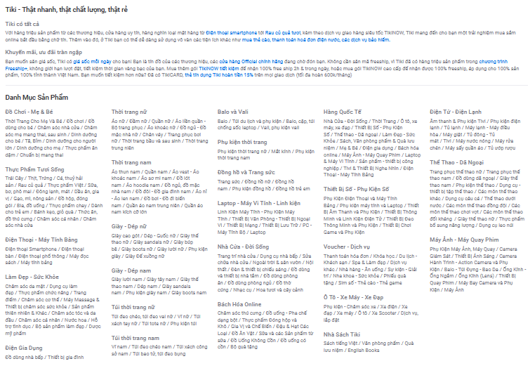
C4 – CONNECTION (THIẾT LẬP KẾT NỐI)

Slide 15
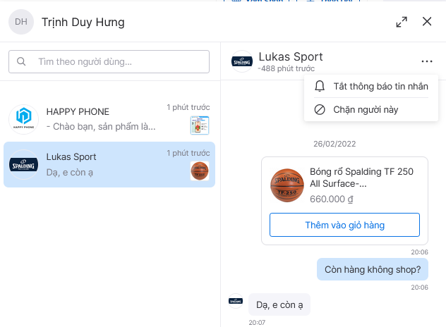
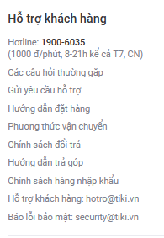
C5 – COMMUNICATION (PHƯƠNG THỨC TƯƠNG TÁC)

Slide 16
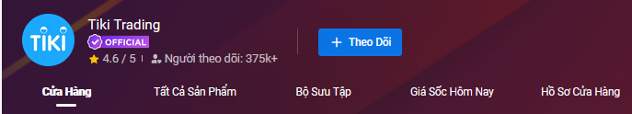
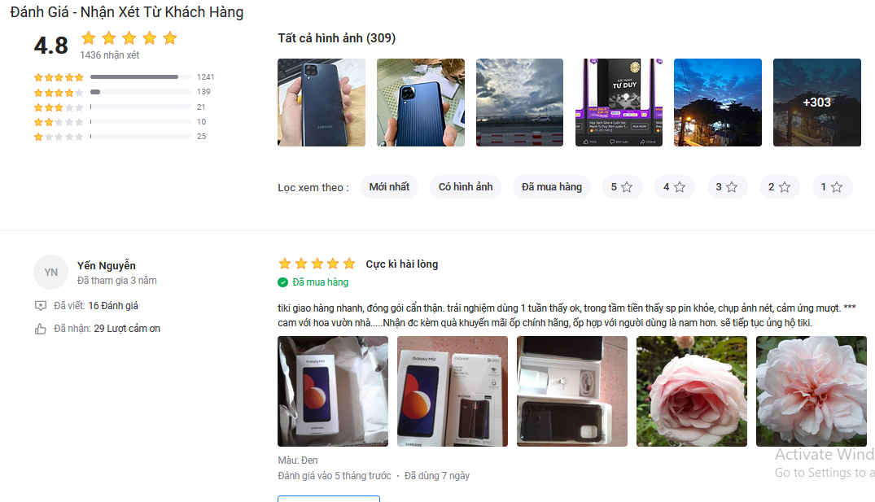
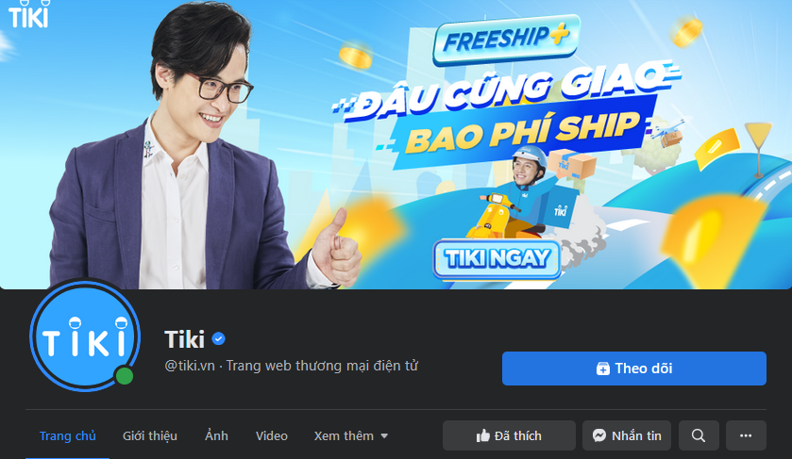
C6 – COMMUNITY (XÂY DỰNG CỘNG ĐỒNG)

Slide 17
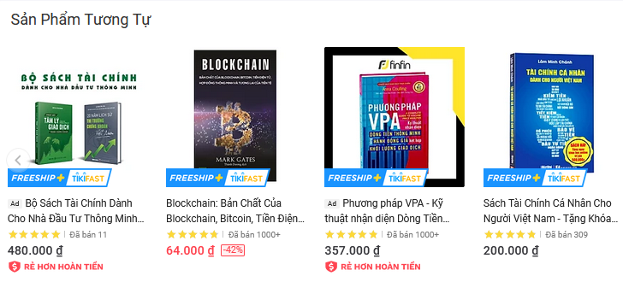
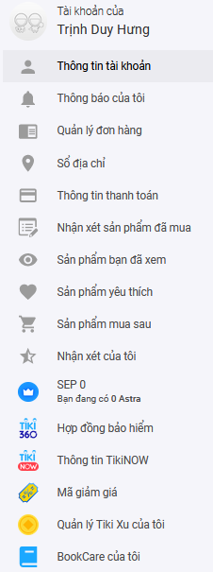
C7 – CUSTOMIZATION (TÙY BIẾN CÁ NHÂN HÓA)

Slide 18
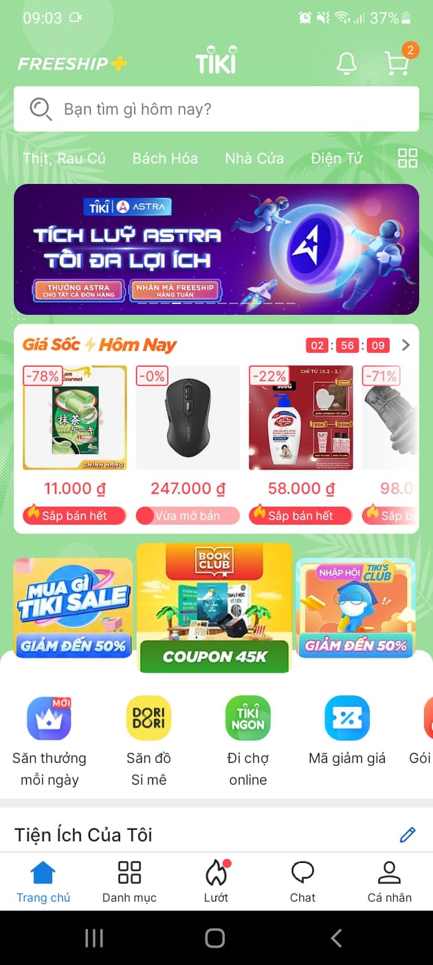
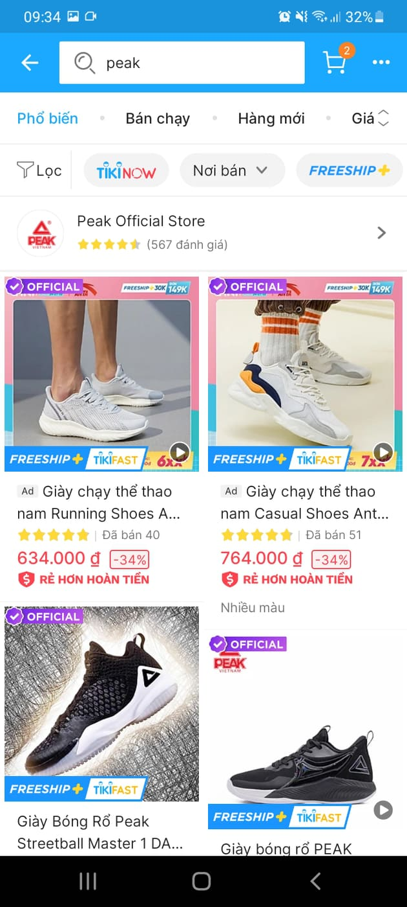
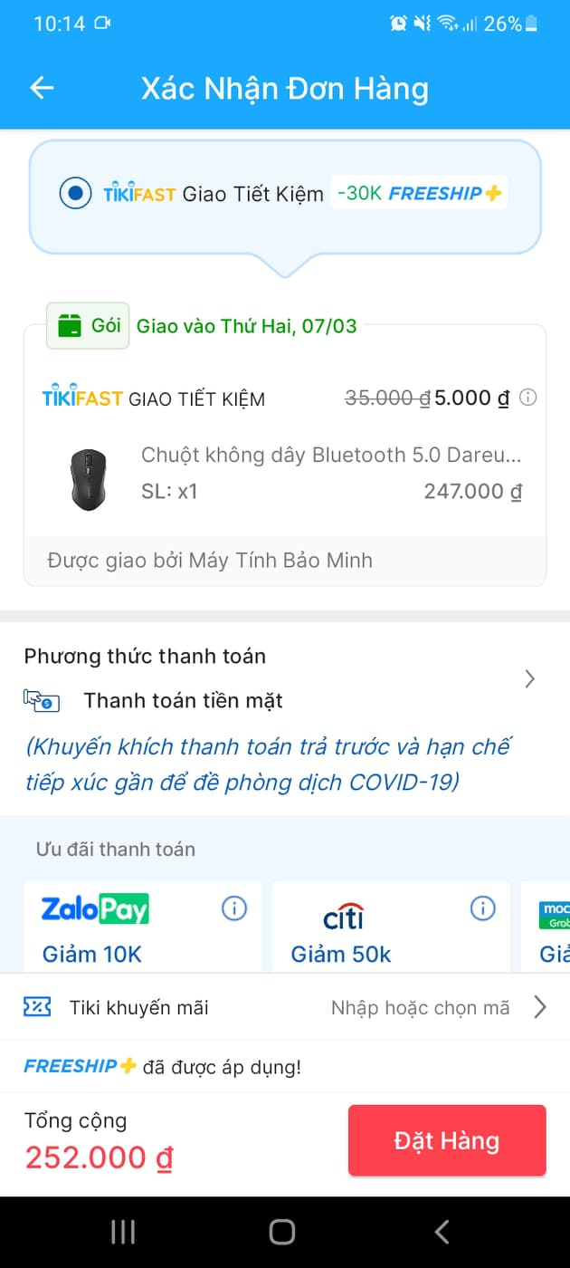
PHÂN TÍCH THIẾT KẾ ỨNG DỤNG

Slide 19
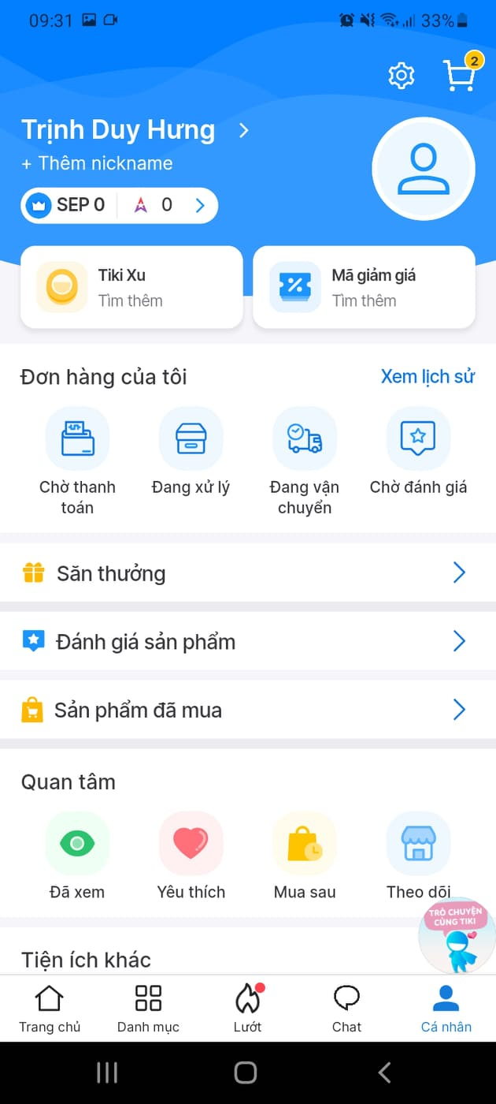
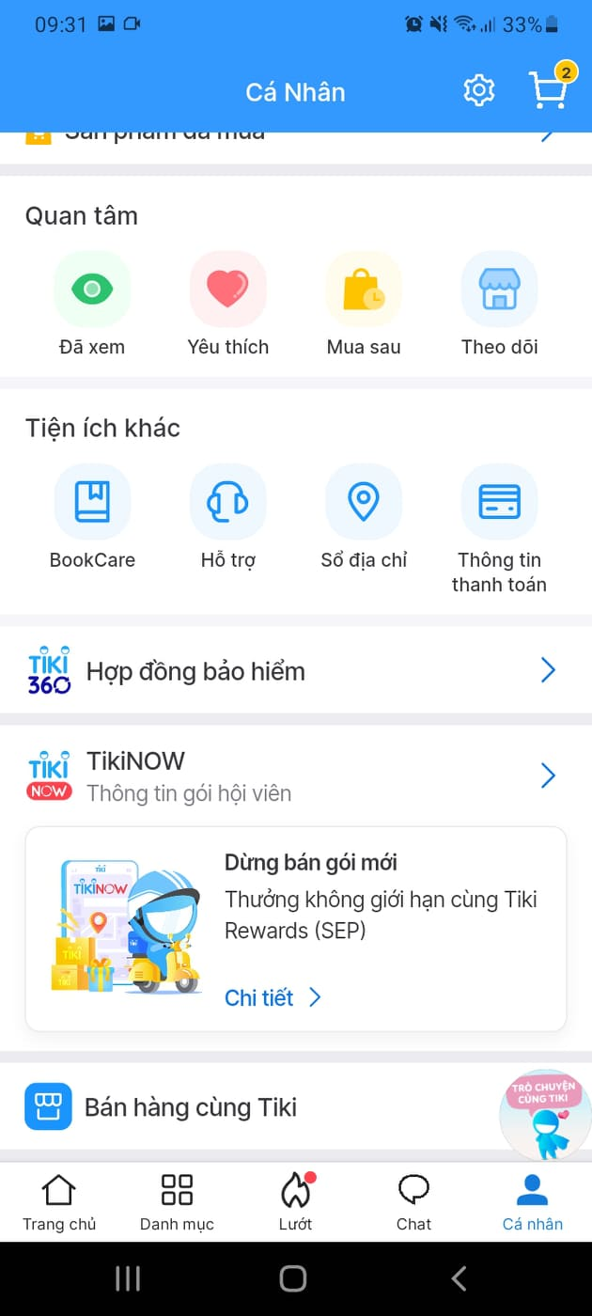
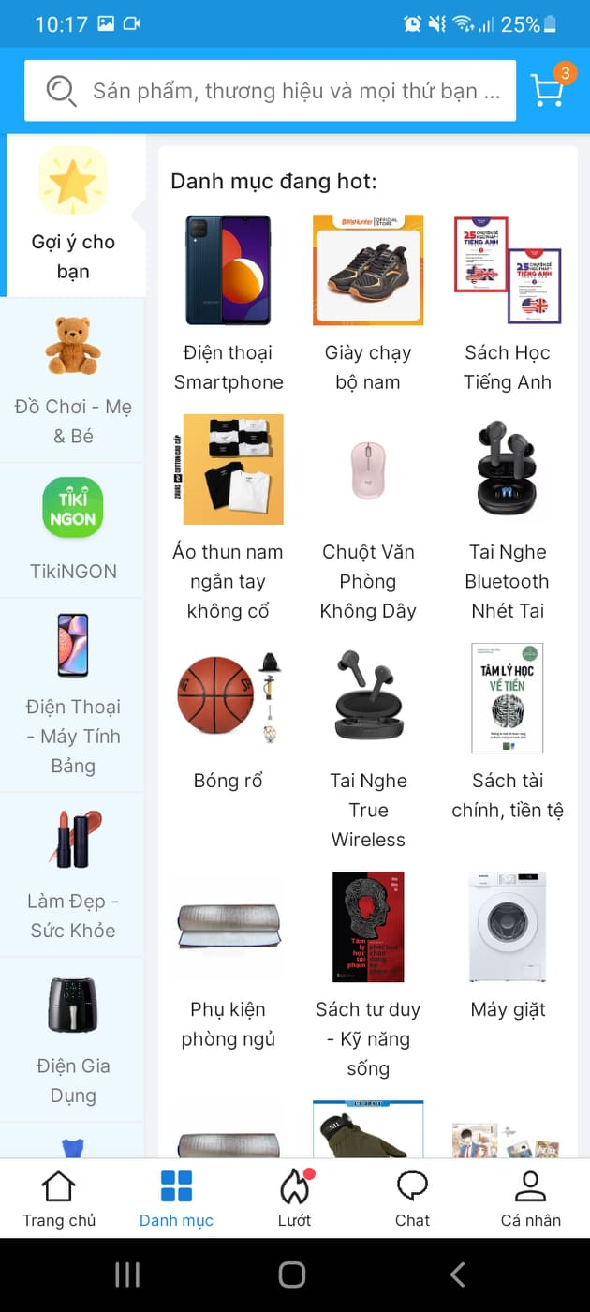
PHÂN TÍCH THIẾT KẾ ỨNG DỤNG

Slide 20
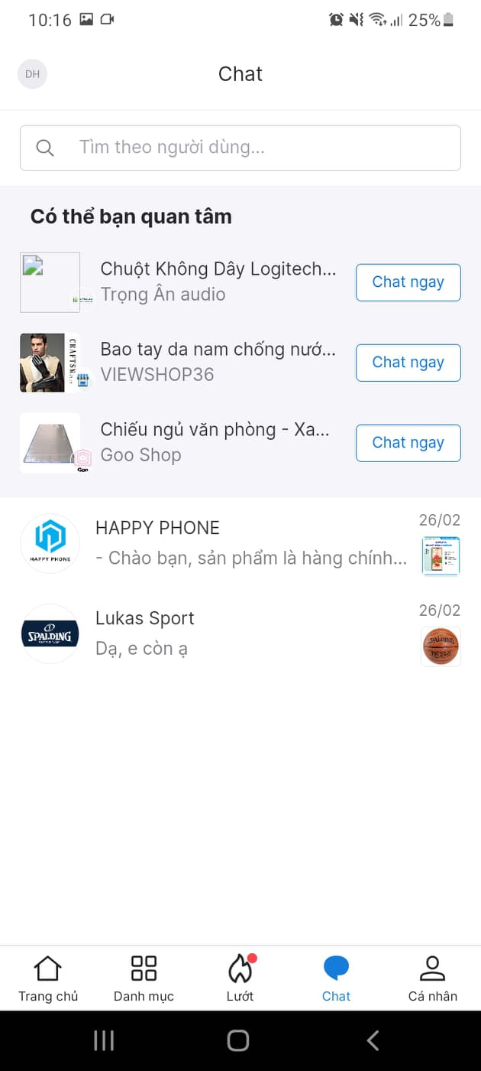
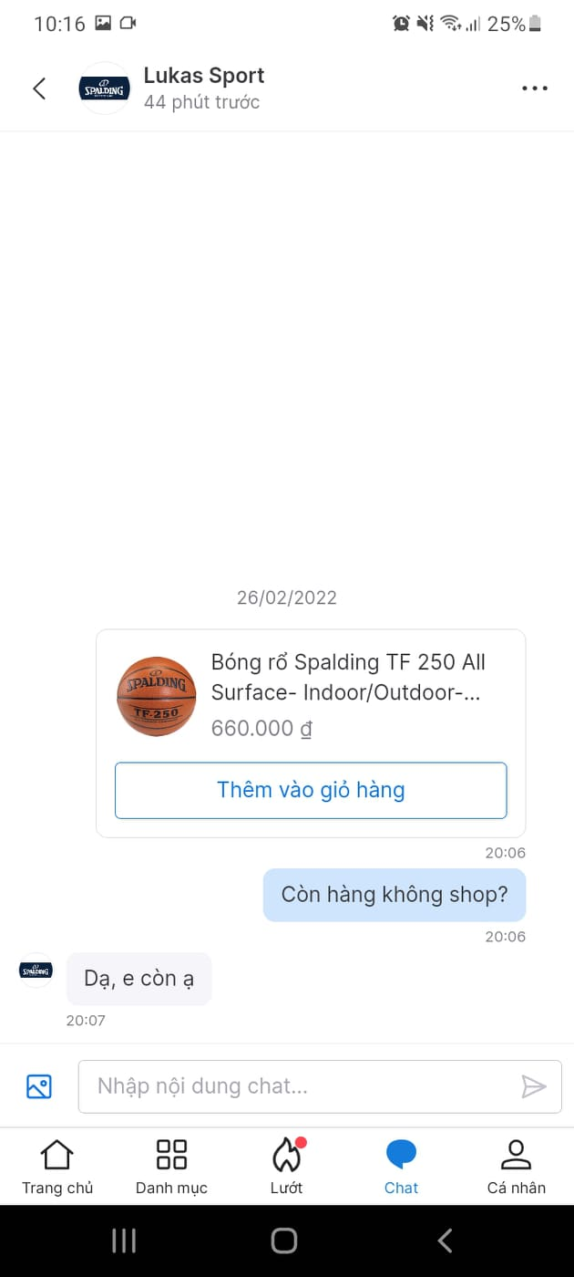
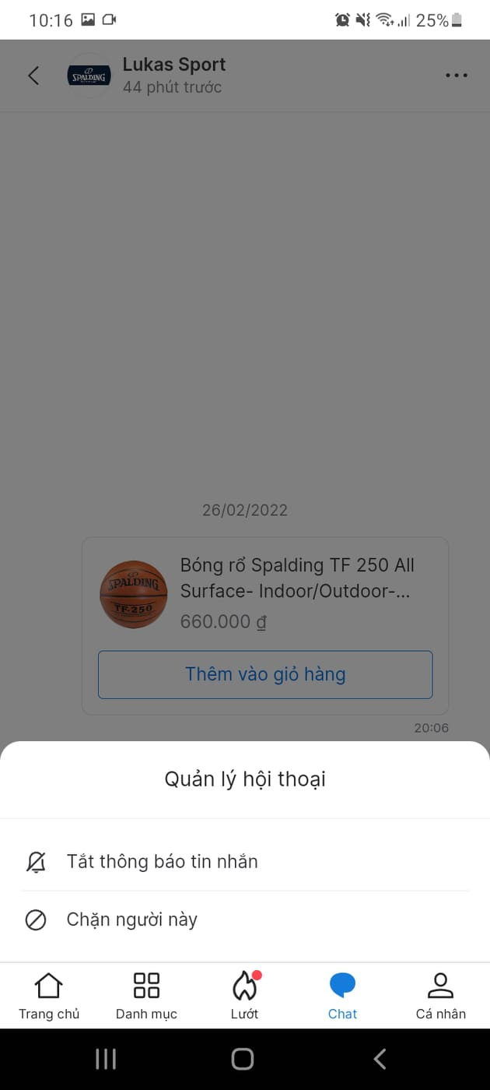
PHÂN TÍCH THIẾT KẾ ỨNG DỤNG

Slide 21
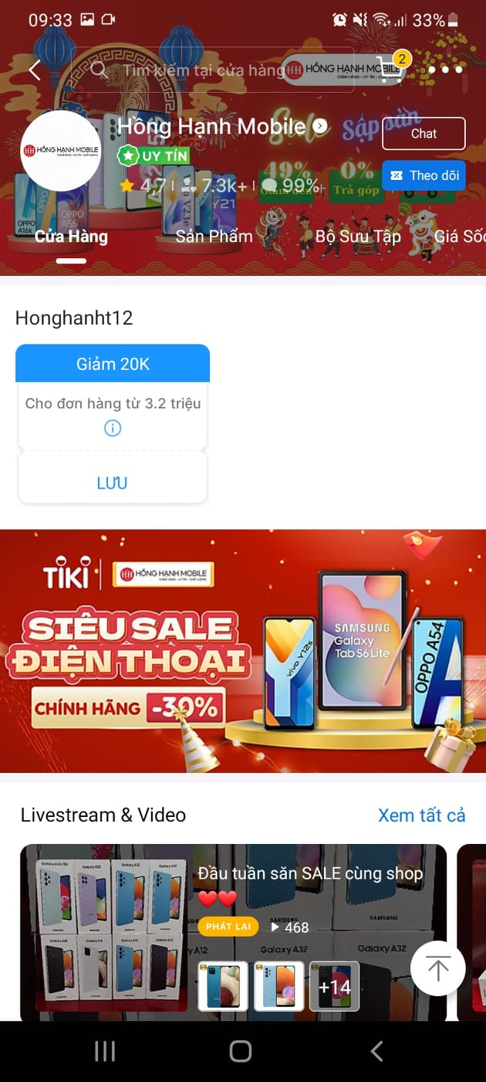
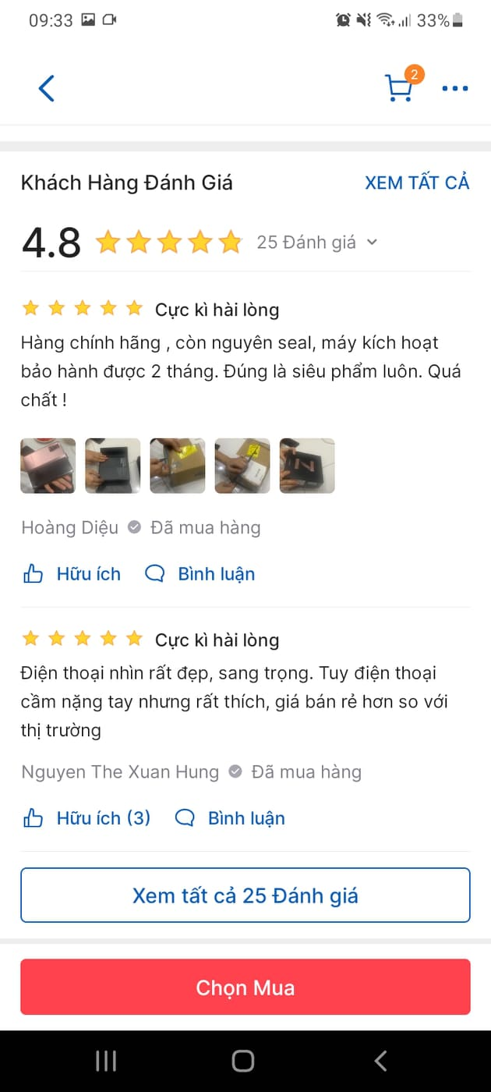
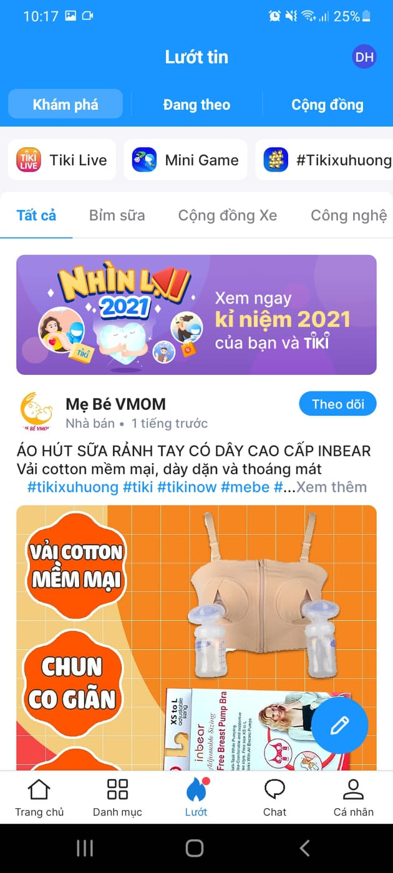
PHÂN TÍCH THIẾT KẾ ỨNG DỤNG

